Slide 1
Ρομποτική…
Από Άντρεα Χαραλάμπους Στ΄2

Slide 2
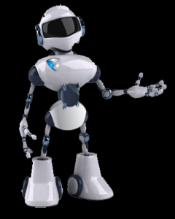

Slide 3
Πληροφορίες
Ο όρος ρομπότ πρωτοεμφανίζεται σε ένα θεατρικό έργο επιστημονικής φαντασίας του Τσέχου συγγραφέα Κάρελ Τσάπεκ το 1921 και προέρχεται από τη σλαβική λέξη robota που σημαίνει εργασία. Η αυτοματοποίηση της παραγωγικής διαδικασίας στις βιομηχανίες μαζικής παραγωγής αντικαθιστά τους ανθρώπους με εξειδικευμένες μηχανές που εκτελούν μια προκαθορισμένη σειρά κατεργασιών στα προϊόντα που παράγονται. Στόχος της αυτοματοποίησης, η οποία γίνεται εφικτή με την ανάπτυξη της επιστήμης και της τεχνολογίας τον 20ό αιώνα, είναι η αυξημένη παραγωγικότητα, η βελτιωμένη ποιότητα, η αύξηση του κέρδους των επιχειρήσεων αλλά και η ελεγξιμότητα των μέσων παραγωγής.

Slide 4
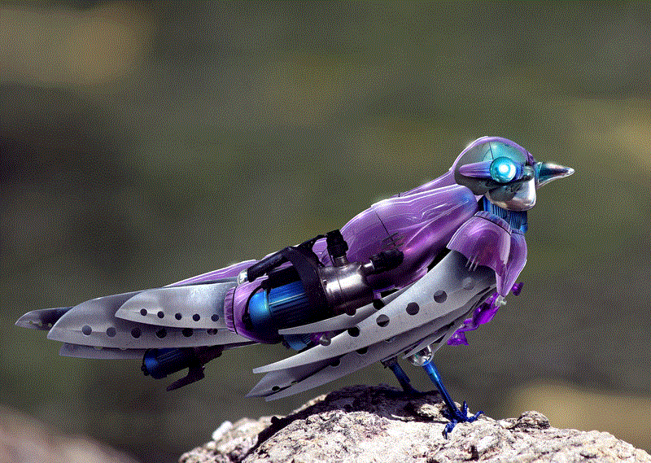

Slide 5
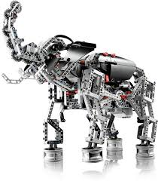

Slide 6
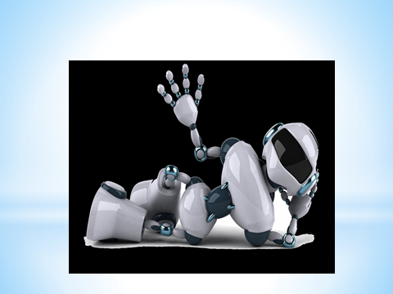
THE END!!!

